Slide 1
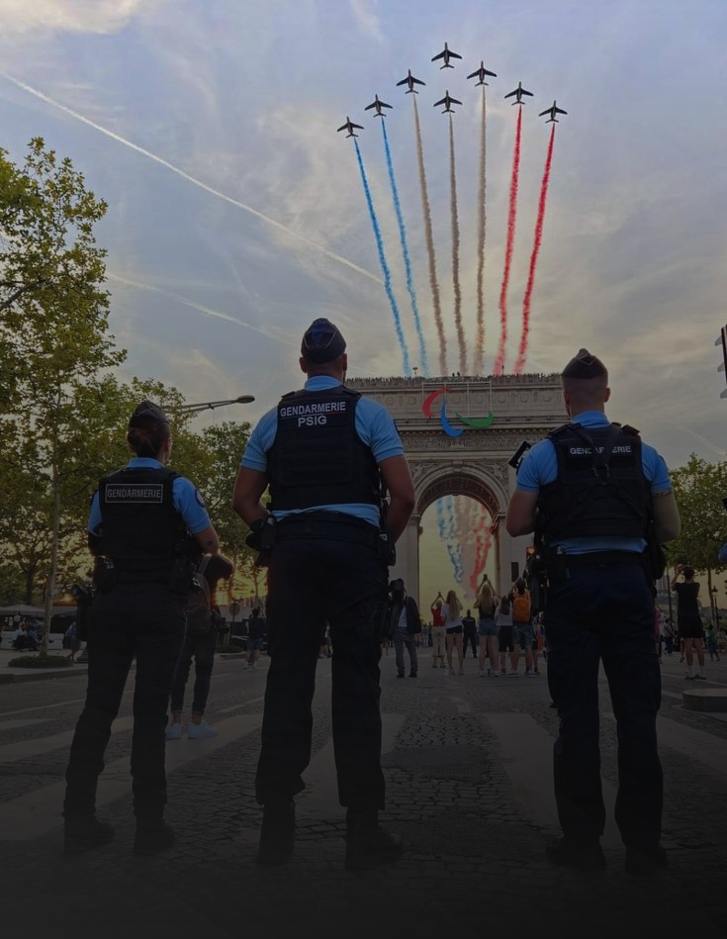
PROJET RECO 360
Gendarmerie Nationale
Stratégie de Communication
Projet de fin d'année • 2025 – 2026 Lucas Richier BCOM

Slide 2
SOMMAIRE
01
Analyse de Marché
05
Plan Online
PESTEL · SWOT · Porter · 5P · Concurrence
Réseaux sociaux · Site web · Emailing · SEO/SEA
02
Problématique
06
Plan Offline
Enjeux de recrutement Gen Z
TV · Affiches · Stands · Cérémonies
03
Stratégie de Communication
07
KPI & Conclusion
Positionnement · Kapferer · Cibles · Copy
Mesure des résultats & synthèse
04
Stratégie Graphique
Charte · Couleurs · Typographie

Slide 3
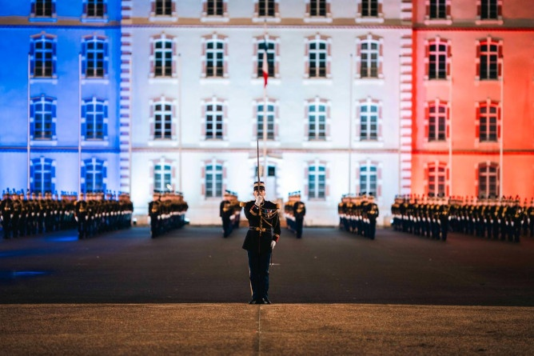

PRÉSENTATION DE LA GENDARMERIE NATIONALE
Analyse de Marché
Institution militaire
placée sous l'autorité du ministère de l'Intérieur depuis 2009
95 %
Territoire couvert
9 Md€
Budget annuel
Valeurs
+ 500 00
ENGAGEMENT
DISCIPLINE
DISPONIBILITÉ
SENS DU SERVICE
PUBLIQUE
Gendarmes et de réservistes

Slide 4
ANALYSE PESTEL
Analyse de Marché
P
Politique
E
Économique
S
Social
Sous tutelle du ministère de l'Intérieur. Budget & orientations dépendent des politiques publiques de sécurité.
Budget ~9 Md€. Pression sur les dépenses. Casernes vieillissantes.
Image positive (zones rurales). Féminisation progressive +20 % en 10 ans. Confiance supérieure
T
Technologique
E
Écologique
L
Légal
Caméras-piétons, drones, véhicules connectés. Montée de la cybercriminalité rurale.
Transition véhicule électrique. Nouvelles missions : incendies, inondations, crises climatiques.
Outils conformes RGPD. Charte du Gendarme. Régime juridique distinct de la Police nationale.

Slide 5
ANALYSE SWOT
Analyse de Marché
FORCES
FAIBLESSES
Image institutionnelle forte et ancienne
Couverture 95 % du territoire national
Diversité des missions et unités spécialisées
Valeurs structurantes : engagement, discipline
Budget ~9 Md€ et statut militaire stable
Retard numérique face à la cybercriminalité
Infrastructures vieillissantes (casernes)
Image parfois stricte ou répressive
Salaires perçus moins attractifs que le privé
Complexité administrative du recrutement
OPPORTUNITÉS
MENACES
Transformation numérique en cours
Attrait pour les métiers à sens et utilité
Réseaux sociaux : canaux de recrutement direct
Réserve opérationnelle en croissance
Nouvelles missions environnementales
Concurrence du secteur privé (digital)
Génération Z : attentes de flexibilité ++
Pression budgétaire croissante de l'État
Évolution des risques (cyber, climatique)
Défiance envers les institutions (jeunes)

Slide 6
MIX MARKETING (5P)
Analyse de Marché
PRODUIT
La Gendarmerie propose une carrière militaire fondée sur l'engagement, la sécurité et le service public, avec une grande diversité de missions et des possibilités d'évolution interne.
PRIX
Le “coût” pour le candidat repose sur les contraintes du métier : discipline, mobilité géographique, disponibilité et exigences physiques et mentales.
PLACE
La Gendarmerie bénéficie d’une présence sur l’ensemble du territoire français et s’appuie sur des centres de recrutement, un site internet dédié et des actions de terrain pour toucher ses cibles.
PROMOTION
Campagnes sur les réseaux sociaux, emailing, publicités TV et affichage, salons de l'emploi, journées portes ouvertes, partenariats avec l'Éducation nationale. L'objectif est de valoriser les métiers et d'attirer les jeunes générations.
PEOPLE
Les gendarmes et réservistes incarnent les valeurs de l’institution et jouent un rôle clé dans l’attractivité et la crédibilité du métier auprès du public.

Slide 7
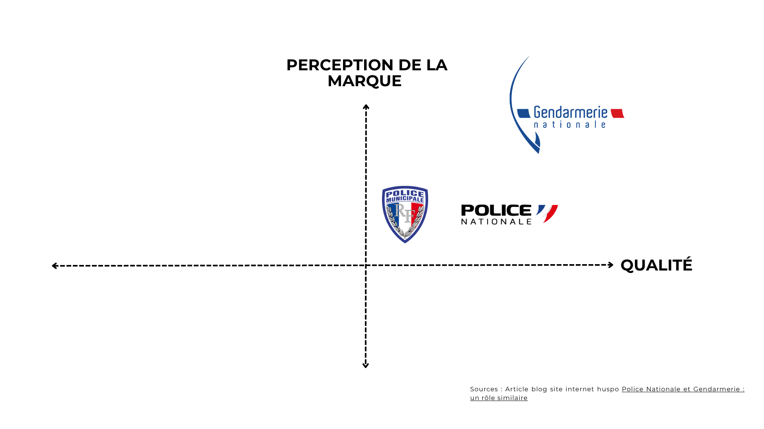
ANALYSE CONCURRENTIELLE

Slide 8
PROBLÉMATIQUE
“Comment la Gendarmerie nationale peut-elle renforcer son attractivité auprès des 18–25 ans, alors que les nouvelles générations privilégient des carrières perçues comme plus flexibles et moins institutionnelles ?”
Gen Z remet en question le modèle professionnel traditionnel
Priorité : équilibre de vie, flexibilité, épanouissement personnel
Montée des prises de parole sur TikTok, Instagram, X autour du burnout
Étude Skilzh : santé mentale et bien-être = critère n°1 de choix de carrière

Slide 9

PARTIE 2
Stratégie de
Communication
Positionnement · Kapferer · Cibles · Persona · Objectifs · Copy Stratégie

Slide 10
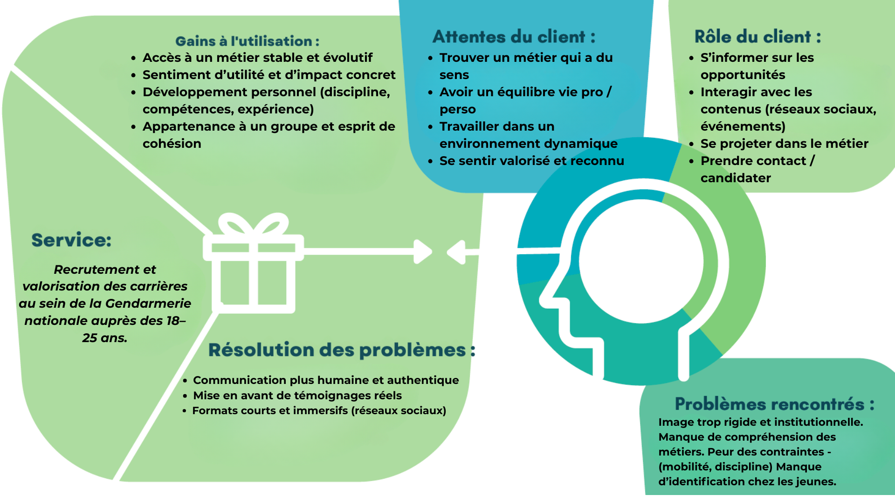
POSITIONNEMENT USP
Stratégie de communication
Passer d'une image institutionnelle à une expérience plus humaine et accessible, afin de mieux correspondre aux attentes de la génération Z et de rendre le métier plus compréhensible et attractif.

Slide 11
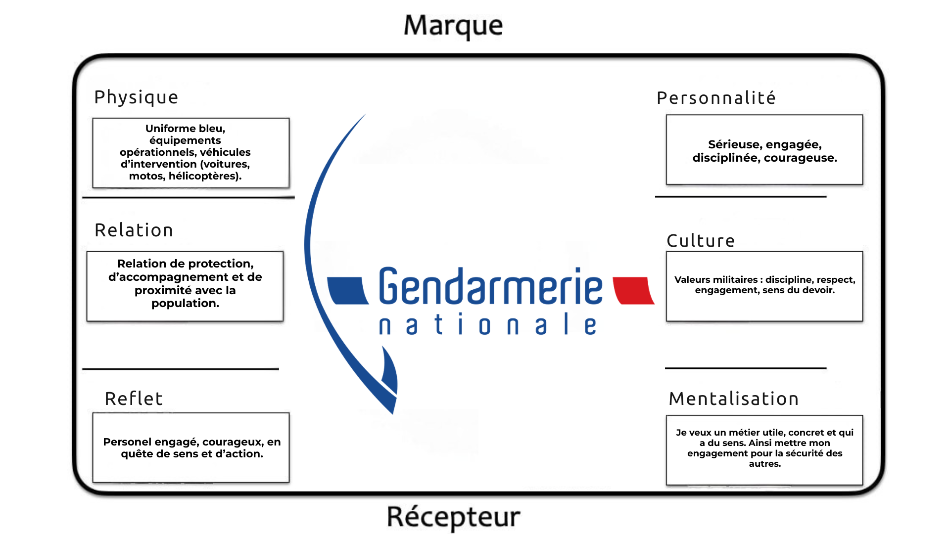
PRISME DE KEPFERER
Stratégie de communication

Slide 12
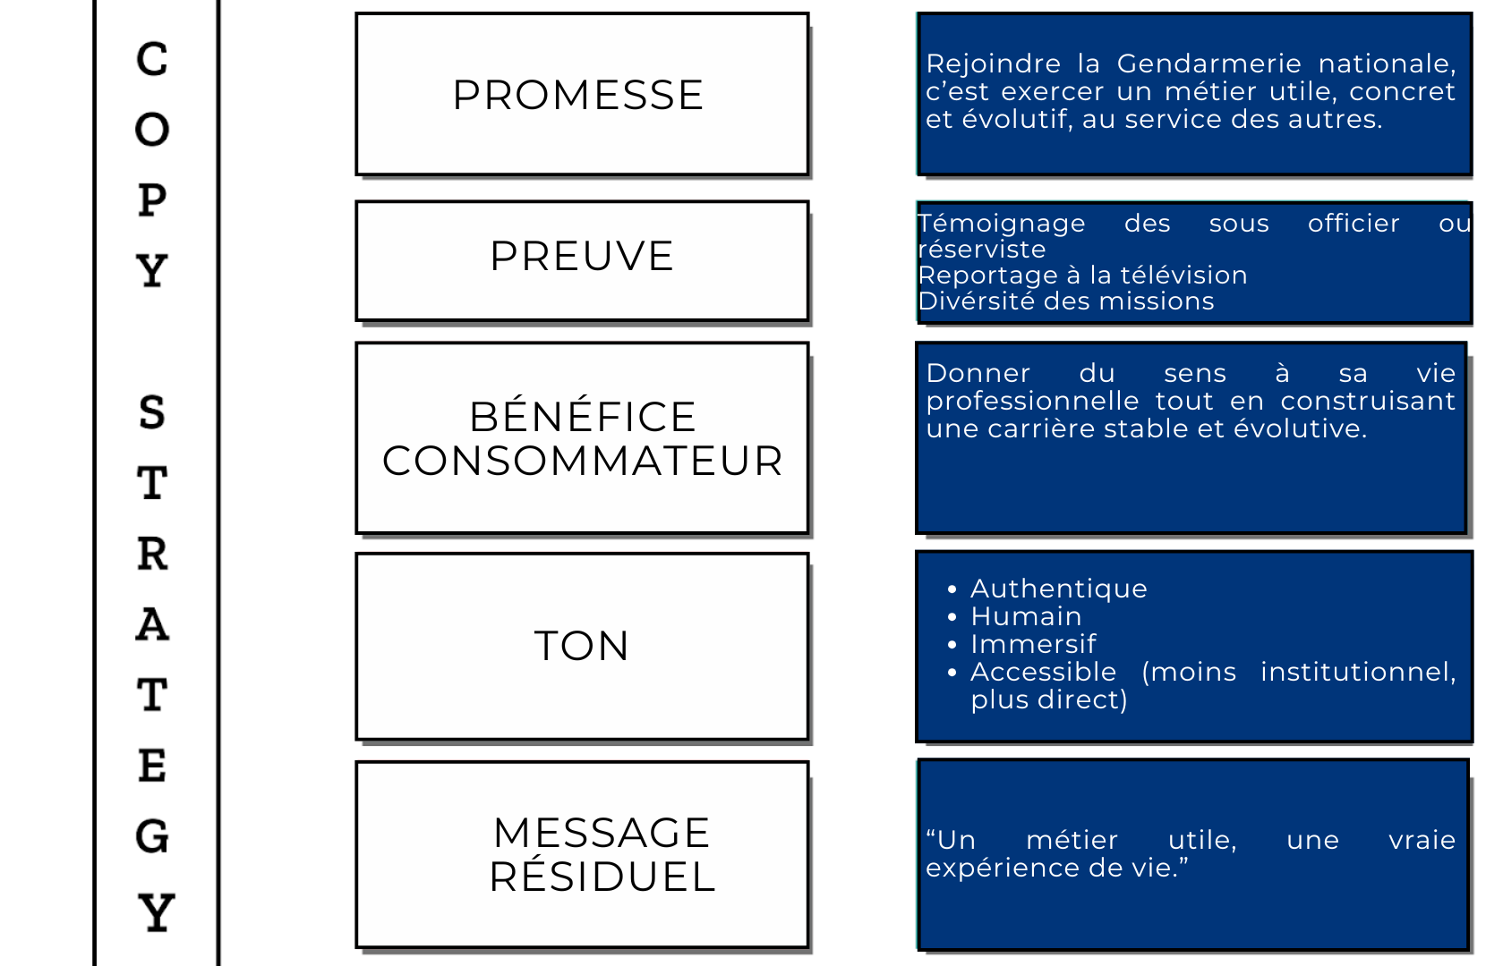
COPY STRATEGIE
Stratégie de communication

Slide 13








PERSONA — CŒUR DE CIBLE
18–25 ans
PERSONA
Motivation
Freins
Volonté d'aider et de protéger les autres
Attiré par l'action et les métiers de terrain
Intérêt pour les valeurs d'engagement et de discipline
Peur du manque de liberté (mobilité, contraintes)
Image trop stricte ou militaire
Méconnaissance des parcours et évolutions possibles
Personnalité
Arsène Garçia
Esprit d'équipe
Travail en solo
Étudiant
Leader
Exécutant
Autonome
Dépendant
Arsène a 21 ans et vit en zone périurbaine. Il est actuellement en Étude en Informatique avec une certaine incertitude sur son avenir professionnel. Il souhaite trouver une voie stable tout en ayant un métier utile.
Engagé
Détaché
Comportement Média
"Je veux un métier utile et stable, mais pas sacrifier ma liberté et ma vie personnelle."

Slide 14
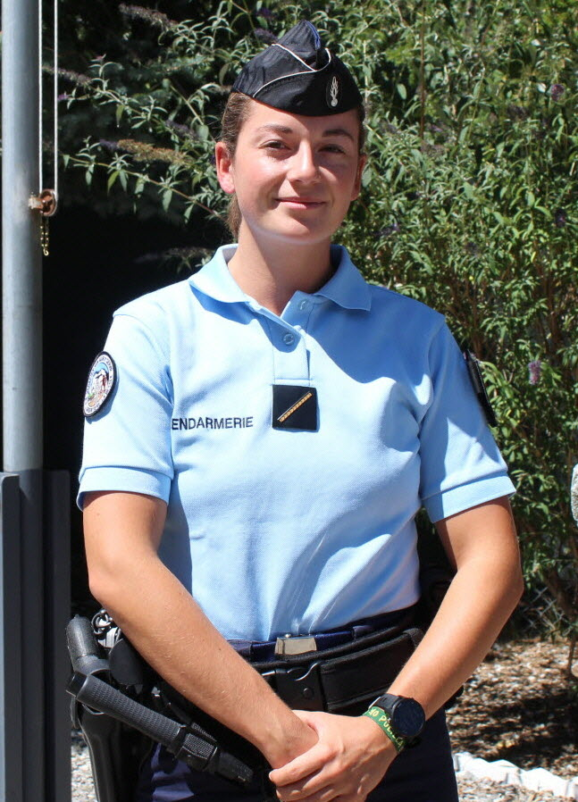
BIO
MOTIVATION
Volonté d'aider et de protéger la population
Attirée par l'action, le terrain et les défis
Recherche de sens dans son travail
Fierté de représenter une institution
Maud a 24 ans et est gendarme depuis 3 ans au sein de la Gendarmerie nationale. Elle a choisi cette carrière après un BTS, attirée par l'action, la stabilité et le sens du service public.
OBJECTIFS
PERSONNALITÉE
Servir et protéger la population
Évoluer vers une unité spécialisée
Développer ses compétences terrain
Construire une carrière stable
Engagée
Détachée
Esprit d'équipe
Solo
Maud Bounaix
Déterminée
Hésitante
Gendarme départemental
CONSOMMATION
““
Mon engagement
pour votre sécurité
””
IG
♪
FB

Slide 15
CIBLES
Stratégie de communication
Cœur de cible
Cible principales
18–25 ans, Bac à Bac+3, cherchant un métier à sens
Cibes en phase d’orientation
Recherchent un métier utile, stable et porteur de sens
Attirés par l’action, l’engagement et les valeurs humaines
Sensibles à l’équilibre entre vie professionnelle et personnelle
Etudiants, jeunes diplômés et jeunes actifs
Personnes intéressées par les métiers de la sécurité, du service public ou de l’engagement
Jeunes recherchant une stabilité professionnelle et des perspectives d’évolution
Cibles secondaire
Parents, enseignants, conseillers d'orientation
Réservistes ou jeunes déjà sensibilisés aux forces de l’ordre
Adultes en reconversion professionnelle recherchant un métier plus concret et utile

Slide 16
OBJECTIFS DE COMMUNICATION
Stratégie de communication
COGNITIF
+25 %
de visibilité des contenus recrutement
auprès des 18–25 ans sur les RS en 6 mois
AFFECTIF
+20 %
de perception positive de la Gendarmerie
auprès des 18–25 ans
CONATIF
+15 %
de candidatures de 18–25 pendant 1 an

Slide 17



STRATÉGIE GRAPHIQUE
Charte · Couleurs · Typographie
Palette de Couleurs
La Marianne
Valeurs républicaines : Liberté, Égalité, Fraternité.
Lien fort avec l'État et les citoyens.
La Grenade à 7 flammes
Blanc
Bleu Marine
Symbole historique et militaire. Distingue les
composantes (jaune : mobile, blanc : départementale).
#FFFFFF
#00357A
Logo typographique moderne
Or/Jaune
Rouge
#E2B808
Version épurée pour les supports digitaux. Adapté aux jeunes
générations.
#FC0000
ABCDEFGHIJKLMNOP | abcdefghijklmnop | 1 2 3 4 5 6 7 8 9 0
Typographie : Marianne (sans-serif)

Slide 18














CONSOMMATION TYPE DE NOS CIBLES

Slide 19
PLAN DE COMMUNICATION ONLINE
Moyens de communication
Réseaux Sociaux
Site Web
📱
Instagram, TikTok, Facebook, LinkedIn : contenus humoristiques, informatifs, immersifs. Lives chaque jeudi soir. Comptes CIR dédiés au recrutement par région.
💻
Site officiel recrutement + plateforme MINAUTOR Réserve. Centralise les formulaires, missions, documents et carrière des réservistes.
Emailing
📧
Contacts collectés via JDC, salons, web. Relances personnalisées sur concours, démarches, voies d'engagement.

Slide 20
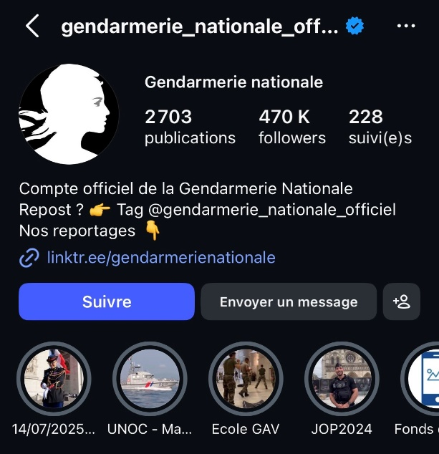
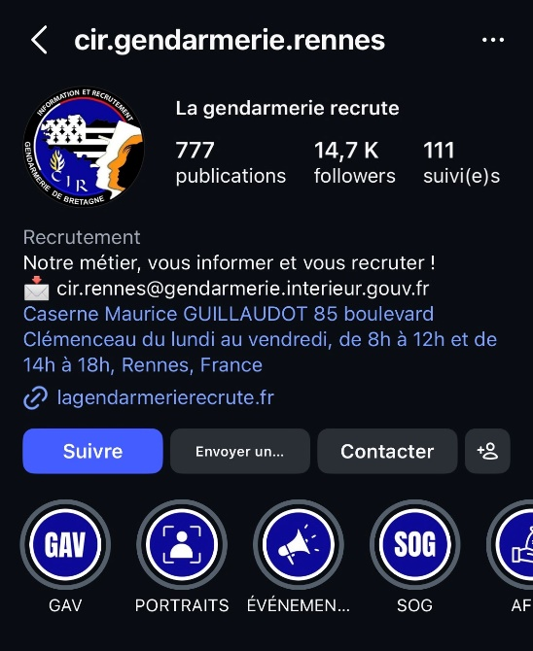
RESEAU SOCIAUX
Moyens de communication
- Vidéos immersives, interviews de gendarmes, présentation de métiers et d'interventions réelles.
Chaque jeudi soir, des lives permettent de répondre directement aux questions du public et de démystifier le métier.
Mise en place de compte de recrutement
Objectif : Humaniser l'institution, créer de la proximité et susciter l'envie de s'engager.

Slide 21
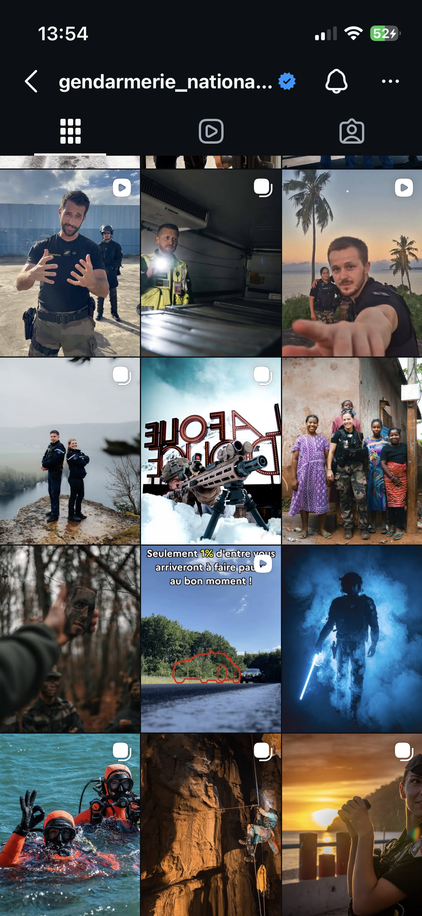
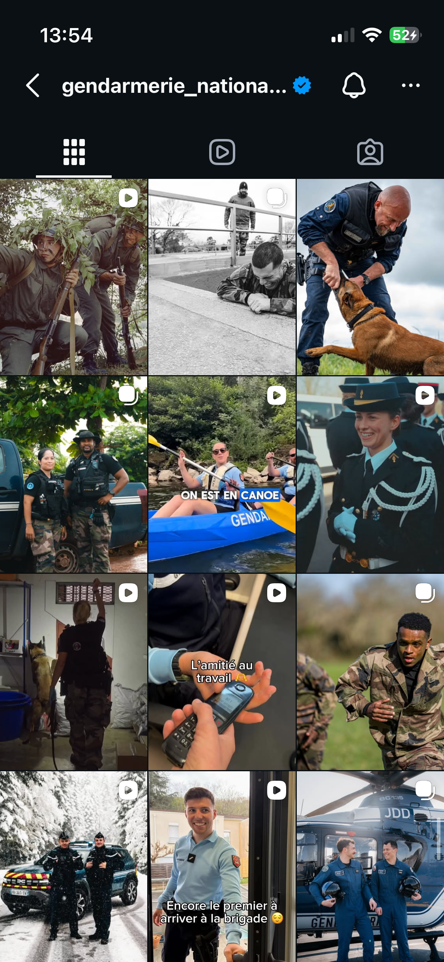
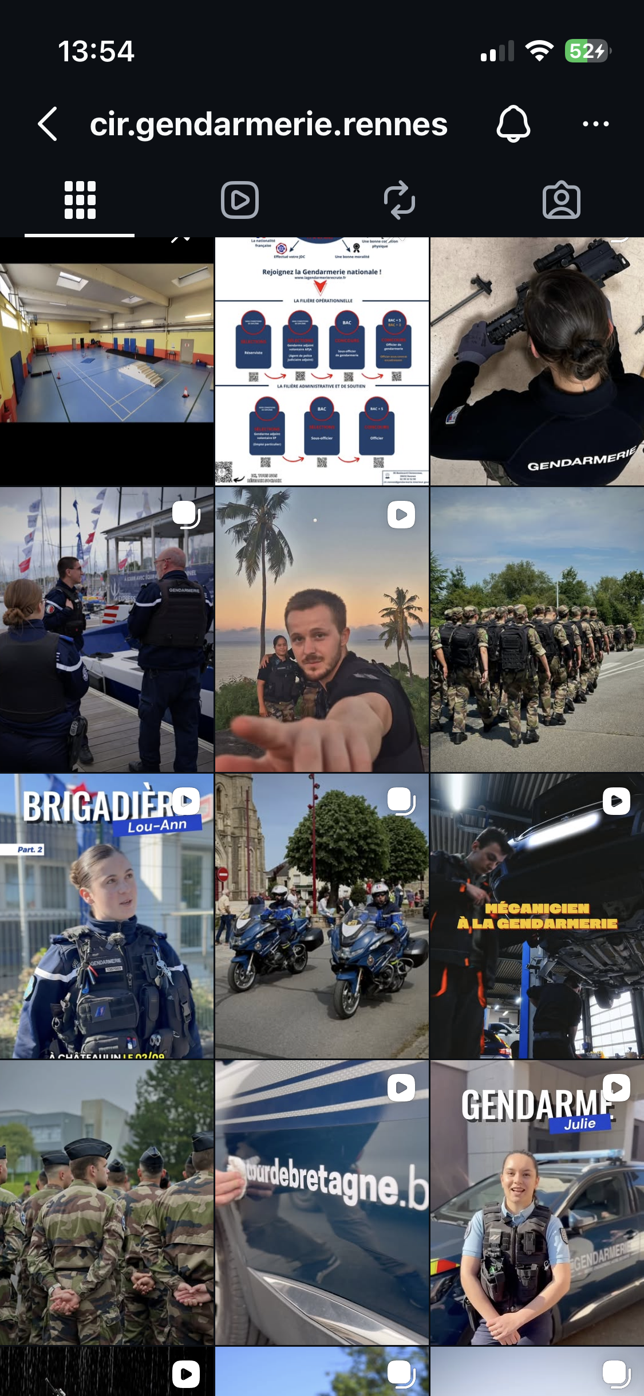
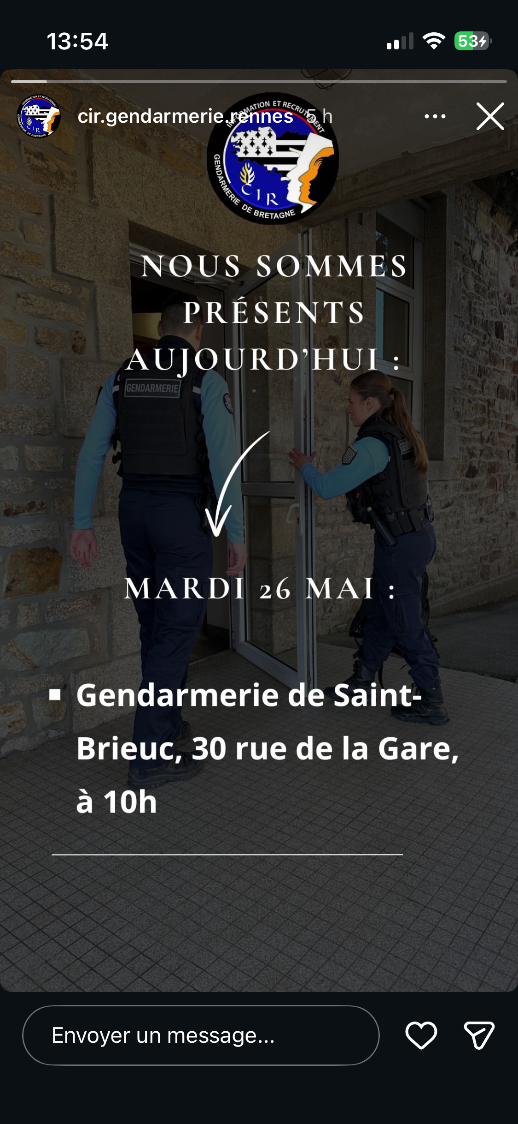
RESEAU SOCIAUX
Moyens de communication

Slide 22
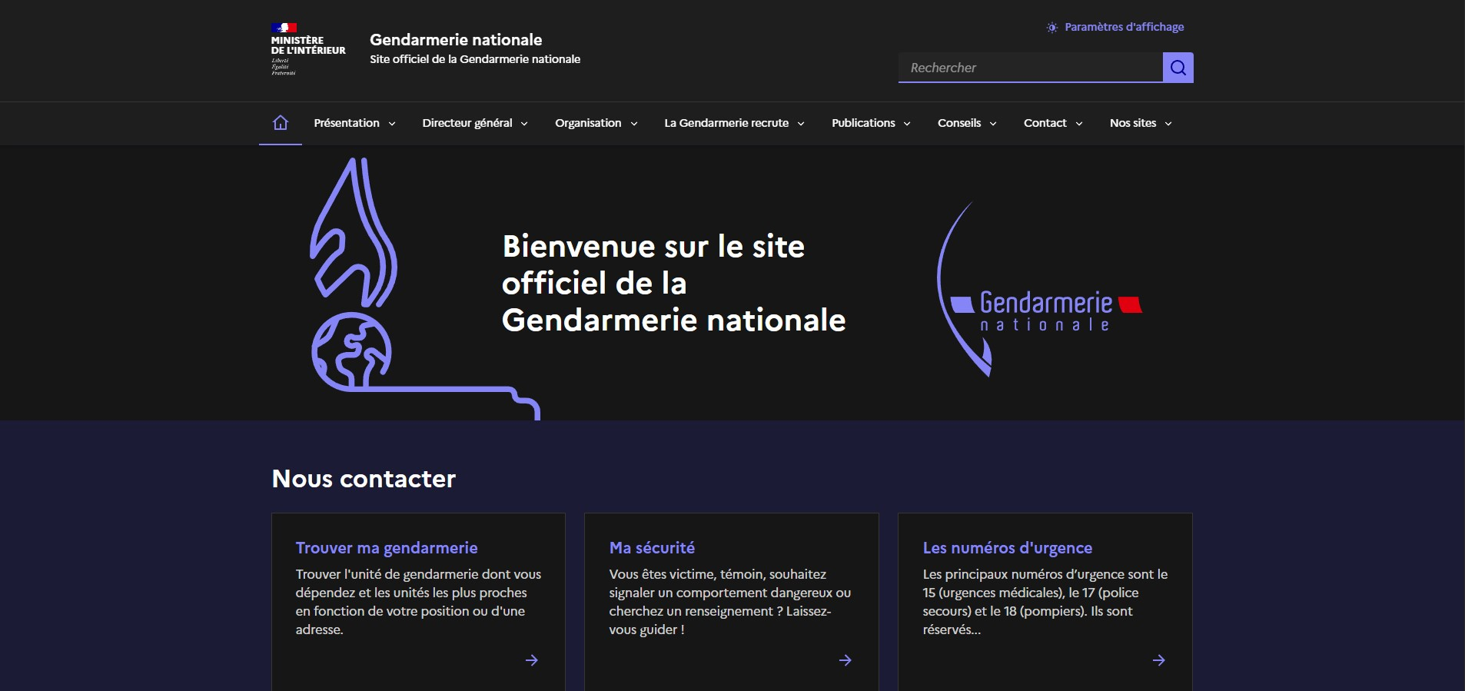
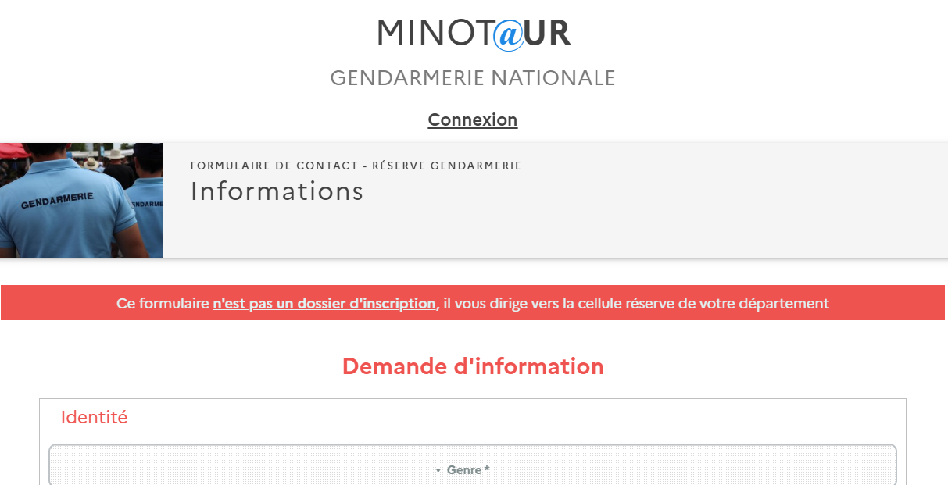
SITE WEB
Moyens de communication
Objectif : Informer, orienter et convertir les visites en candidatures.

Slide 23

EMAIL DE RECRUTEMENT / NOUVEAU DISPOSITIF
Moyens de communication
- Les contacts sont collectés via la Journée Défense et Citoyenneté, les salons d'orientation et le site web.
- L'emailing permet ensuite d'envoyer des messages ciblés et personnalisés : ouvertures de concours, étapes administratives, présentation de spécialités.
Objectif : Fidéliser les prospects et les guider pas à pas vers la candidature.

Slide 24
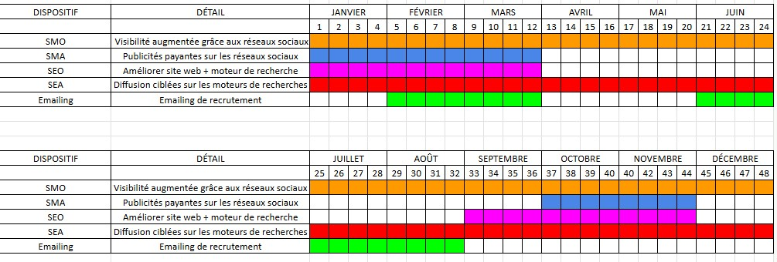
MEDIA PLANNING
Moyens de communication

Slide 25
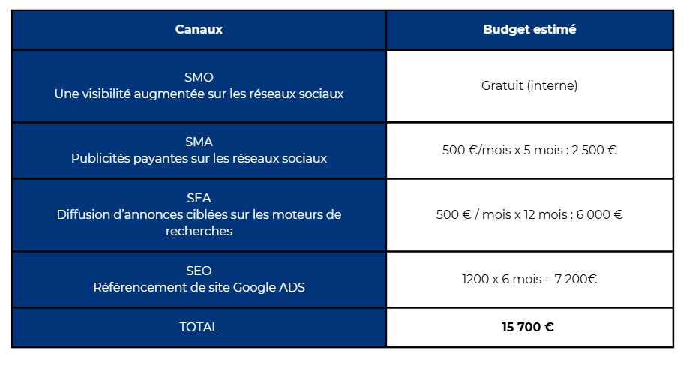
BUDGET
Moyens de communication

Slide 26
PLAN DE COMMUNICATION OFFLINE
Moyens de communication
📺 Télévision
🖼️ Affiches PLV
Reportages sur le quotidien des gendarmes (14 juillet, unités). Spots publicitaires 30 s sur le recrutement avec messages humains et fédérateurs.
Brigades, salons post-bac, établissements scolaires. Visuels modernisés : épurés, humains, moins rigides pour séduire la Gen Z.
🎪 Stands / Salons
🎖️ Cérémonies officielles
Azimut, salons étudiants, collèges, lycées et même Paris Games Week. Contact humain direct : réponses aux questions, collecte de contacts.
14 juillet, remises de diplômes. Valorise discipline, prestige, cohésion. Certains jeunes sont sensibles à cet univers structuré et exigeant.

Slide 27


📺 Télévision
Moyens de communication
- Les reportages diffusés sur les grandes chaînes
- Les spots publicitaires de 30 secondes
Objectif : Renforcer la notoriété, valoriser le quotidien réel du métier et toucher un large public simultanément

Slide 28

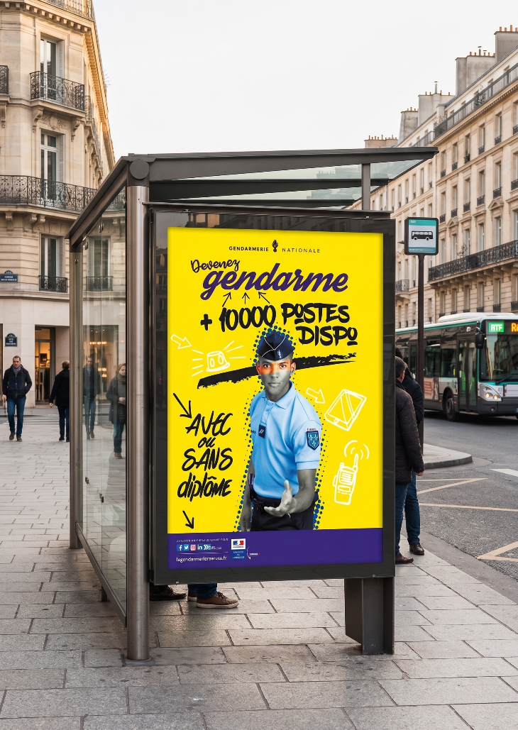
🖼️ Affiches PLV
Moyens de communication
- Présentes dans les brigades, les établissements scolaires
Elles présentent les différentes voies d'engagement
Moins de codes militaires rigides.
Objectif : Susciter un premier geste concret une recherche sur le web, une prise de contact avec un CIR, une visite sur le site.

Slide 29
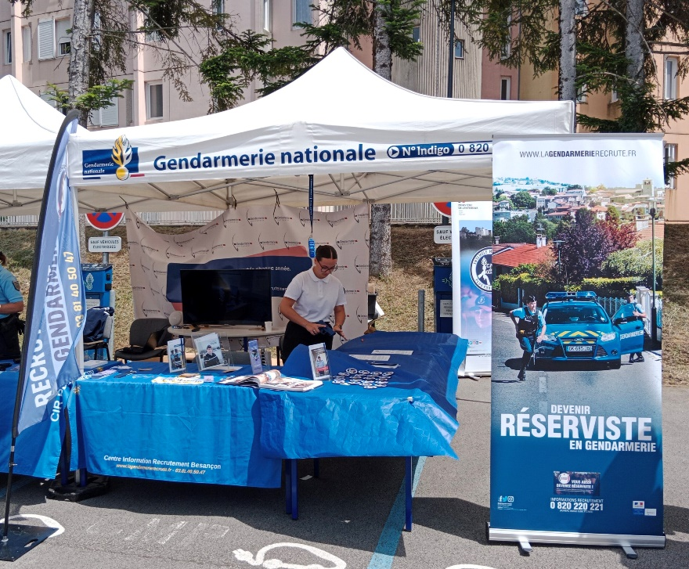
🎪 Stands / Salons
Moyens de communication
- Salons Azimut, forums des métiers, journées portes ouvertes dans les collèges et lycées.
- D'échanger directement avec la cible.
- Un gendarme qui raconte son quotidien convainc bien plus qu'une affiche.
Objectif : Créer une relation de confiance, casser les idées reçues et transformer la curiosité en intention de candidature.

Slide 30
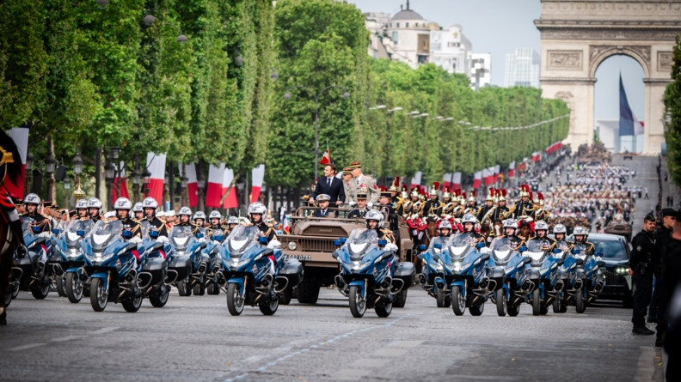
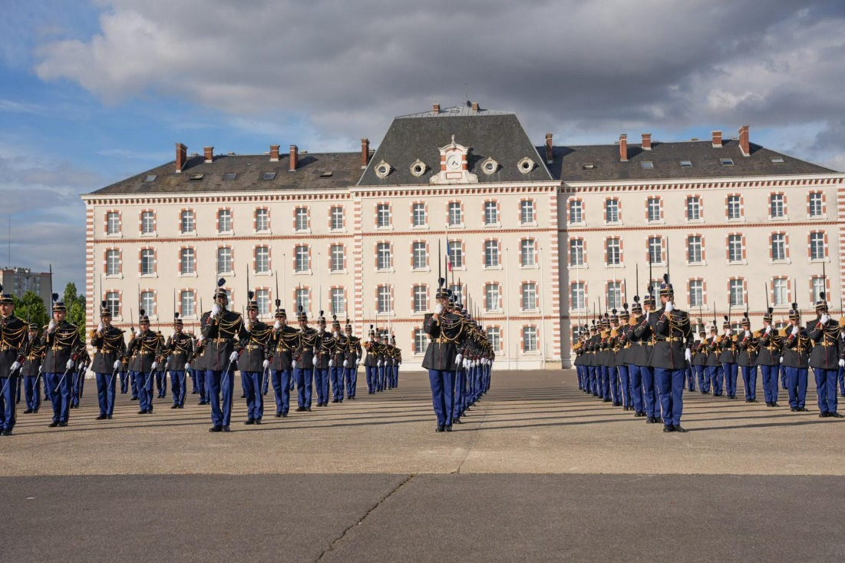
🎖️ Cérémonies officielles
Moyens de communication
- Un levier de communication puissant
- Mettent en scène l'accomplissement, la cohésion et le dépassement de soi.
- Ces images de discipline peuvent être décisives dans le choix d'un engagement.
Objectif : Valoriser le prestige de l'institution, incarner ses valeurs et renforcer son image auprès du grand public et des futurs candidats.

Slide 31
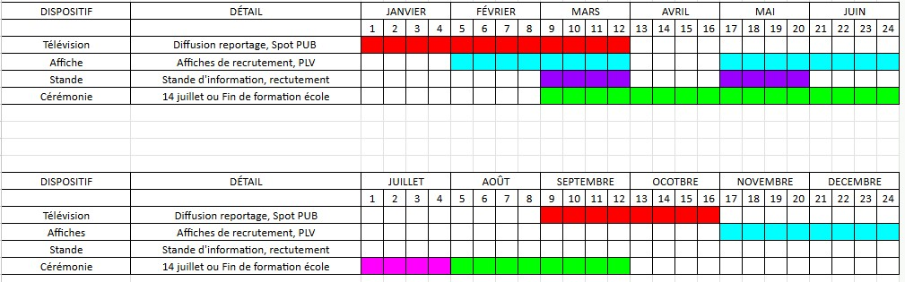
MEDIA PLANNING
Moyens de communication

Slide 32
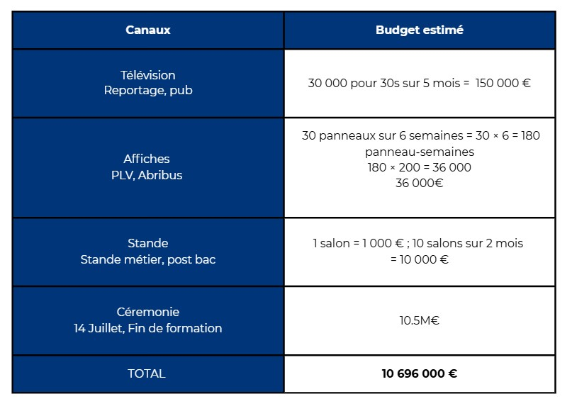
BUDGET
Moyens de communication

Slide 33
KPI – INDICATEURS DE PERFORMANCE
Moyens de communication
📱 Réseaux Sociaux
💻 Site Internet
🎪 Salons / Écoles
Nb abonnés & taux d'engagement
Portée des publications
Clics vers le site recrutement
Nb visites & temps passé
Formulaires remplis
Taux de conversion
Contacts récupérés
Brochures distribuées
Inscriptions réunions d'info
📺 Télévision
🖼️ Affiches
🎖️ Cérémonies
Audience reportages
Hausse trafic site après diff.
Retombées médiatiques
Prises de contact Gendarmerie
Connexions site web
Formulaires de contact remplis
Nb spectateurs / visiteurs
Couverture médiatique
Engagement RS liés aux events

Slide 34
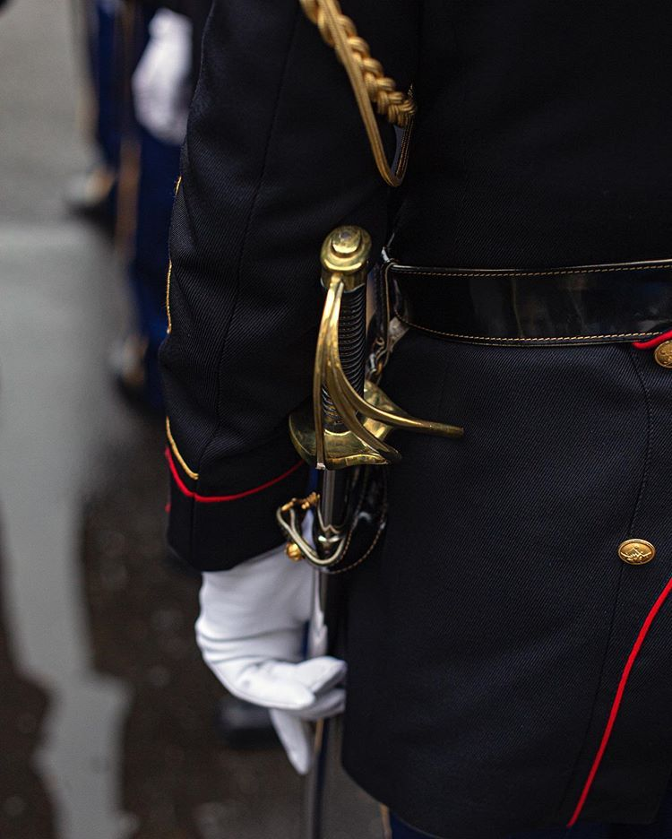
CONCLUSION
- Ce projet Reco 360 a permis d'analyser en profondeur la stratégie de communication de la Gendarmerie nationale face à un enjeu majeur : renforcer son attractivité auprès des 18–25 ans.
- La stratégie proposée combine communication digitale et présence terrain afin de rendre la Gendarmerie plus accessible et plus humaine.
- Les objectifs SMART et les KPI permettent de mesurer concrètement l’efficacité des actions mises en place.
- L’enjeu principal n’est plus seulement de recruter, mais de communiquer autrement auprès des nouvelles générations.
La Gendarmerie dispose des atouts pour séduire les jeunes — il s'agit de les communiquer
avec modernité et authenticité.

